Slide 1
Abschlusspräsentation
Softwaretechnik-Praktikum (SWT-P)​
(CS1023)​
​
SS 2020​
​
Thema:​
Data Analytics​
Automatisierte Datenverarbeitung
für die Präsentation von Daten in Form eines Videos

Slide 2
Das Team
Tanja Gutsche Backend-Entwicklerin
Jannik Lapp Backend-Entwickler, Grafikprogrammierer
David Martschenko Full-Stack-Web-Entwickler​
Max Stephan Softwarearchitekt​
Timon Pellekoorne Projektleiter

Slide 3
Gliederung
Projektübersicht (Timon Pellekoorne)
Softwarearchitektur (Max Stephan)
Benutzeroberfläche (David Martschenko)
Aufbereitung der Daten (Tanja Gutsche)
Datenvisualisierung (Jannik Lapp)

Slide 4
Projektübersicht
Timon Pellekoorne

Slide 5




Zeitplan
Sprint-Planning
Montag
Sprint-Planning
Montag
Sprint-Planning
Montag
Planung
Sprint 1
Sprint 2
Sprint 16
Woche 1
Woche 2
Woche 3
Woche 17
Donnerstag
Donnerstag
Donnerstag
Abschluss-präsentation
Abgabe

Slide 6
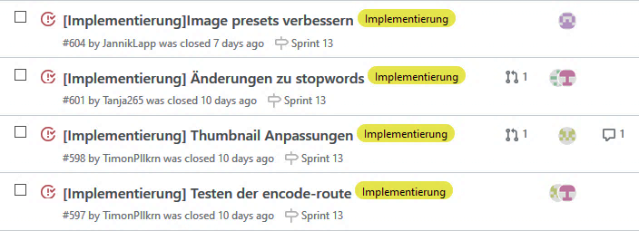
Projektverwaltung mit GitHub

Slide 7
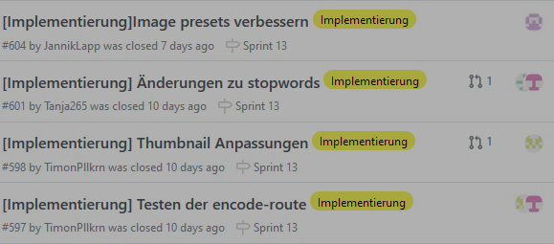
Projektverwaltung mit GitHub

Slide 8
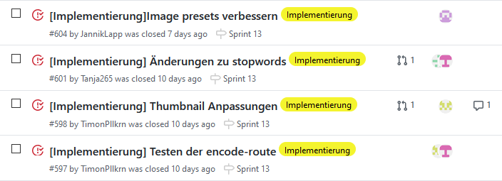
Projektverwaltung mit GitHub

Slide 9
Projektverwaltung mit GitHub

Slide 10
Projektverwaltung mit GitHub

Slide 11
Projektverwaltung mit GitHub

Slide 12
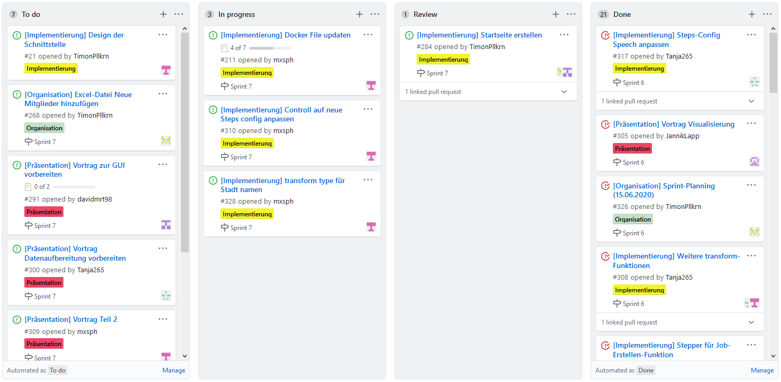
Projektverwaltung mit GitHub

Slide 13
Zeitmanagement
270 Stunden pro Teammitglied
16 Sprints + Planung
Ziele
Gleichmäßige Verteilung
Überblick für alle Teammitglieder
Dokumentation der Arbeitszeiten

Slide 14
Tabs in Excel-Datei
Issues
Meetings
Teammitglieder
Kategorien
Gesamtübersicht

Slide 15
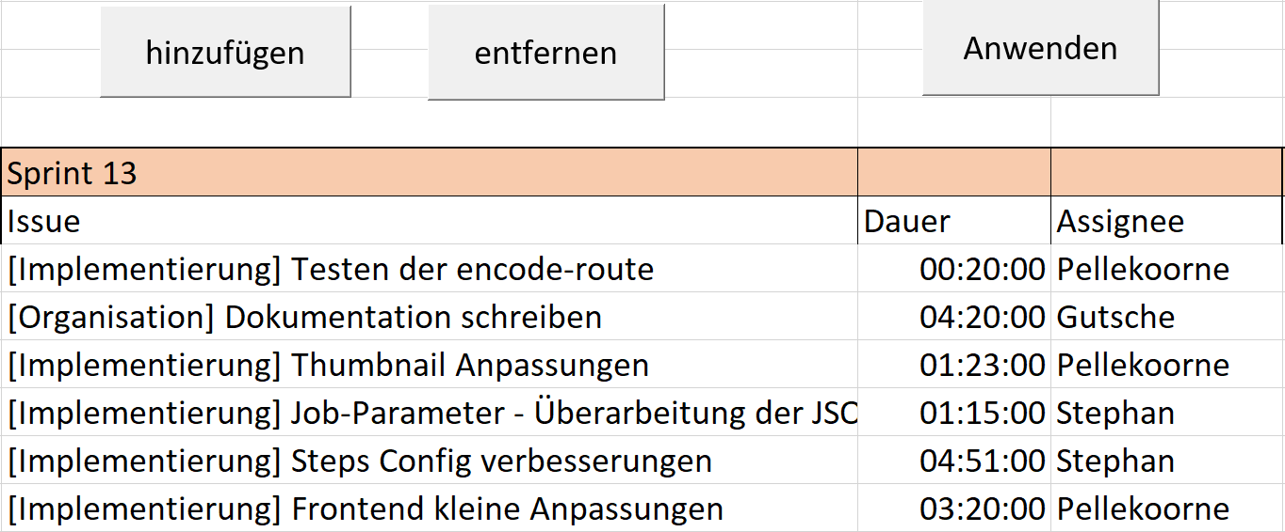
Issues

Slide 16
Issues

Slide 17
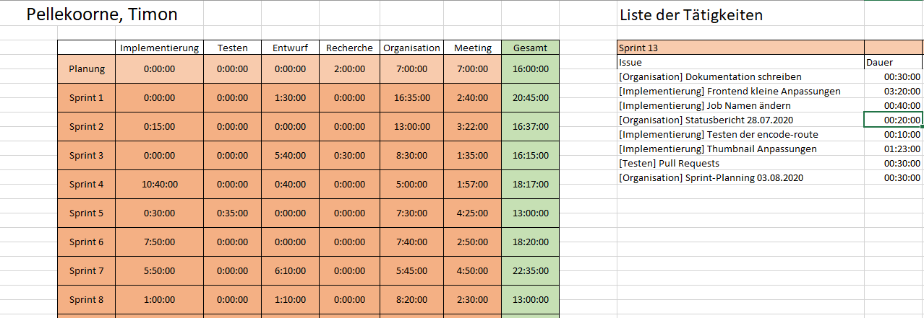
Teammitglieder

Slide 18
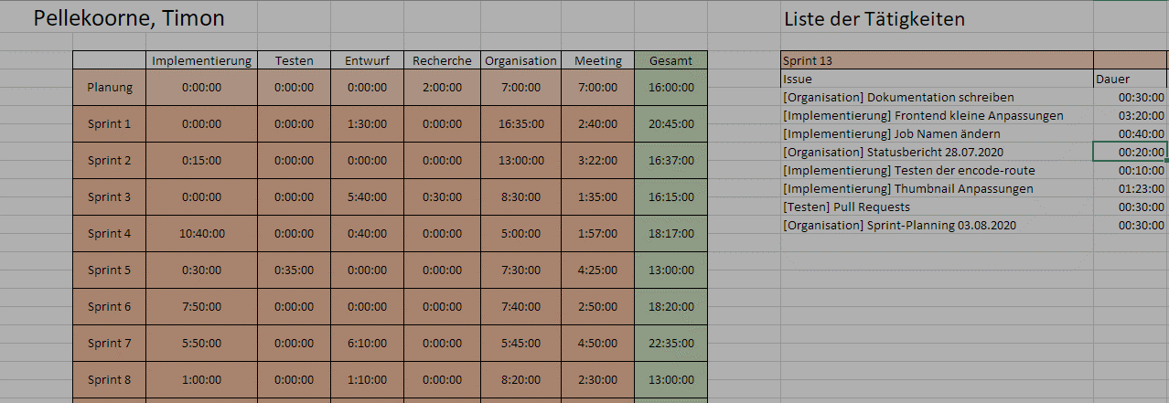
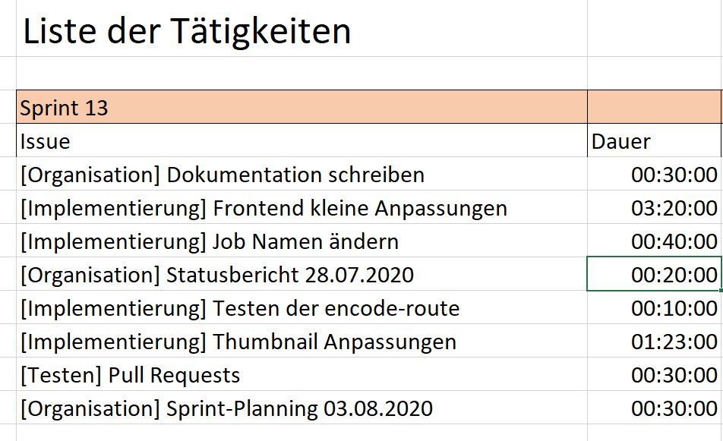
Teammitglieder

Slide 19
Teammitglieder

Slide 20
Teammitglieder

Slide 21
Teammitglieder

Slide 22
Teammitglieder

Slide 23
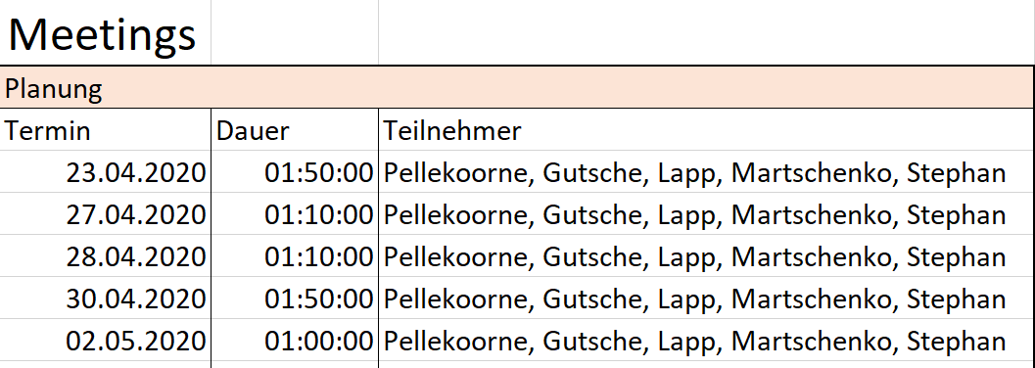
Meetings

Slide 24
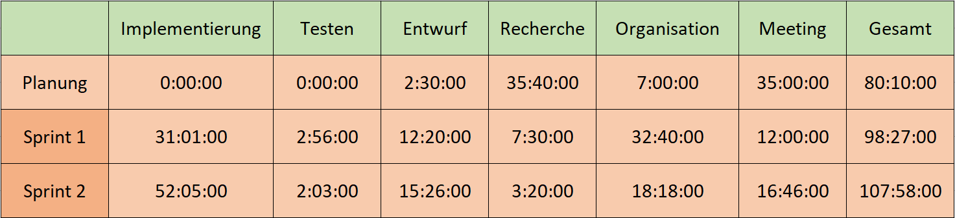
Kategorien

Slide 25
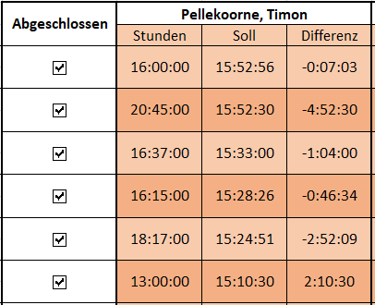
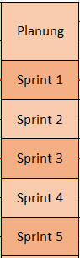
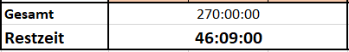
Gesamtübersicht

Slide 26
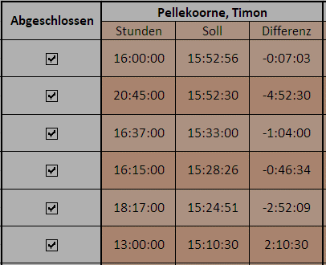
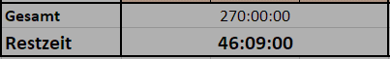
Gesamtübersicht

Slide 27
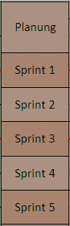
Gesamtübersicht

Slide 28
Gesamtübersicht

Slide 29


Gesamtübersicht

Slide 30
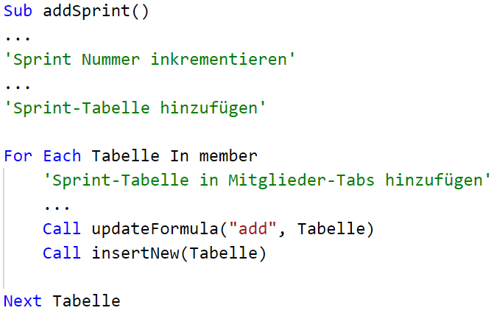
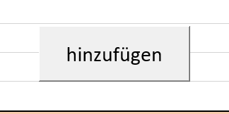
Beispiel: Sprint hinzufügen

Slide 31
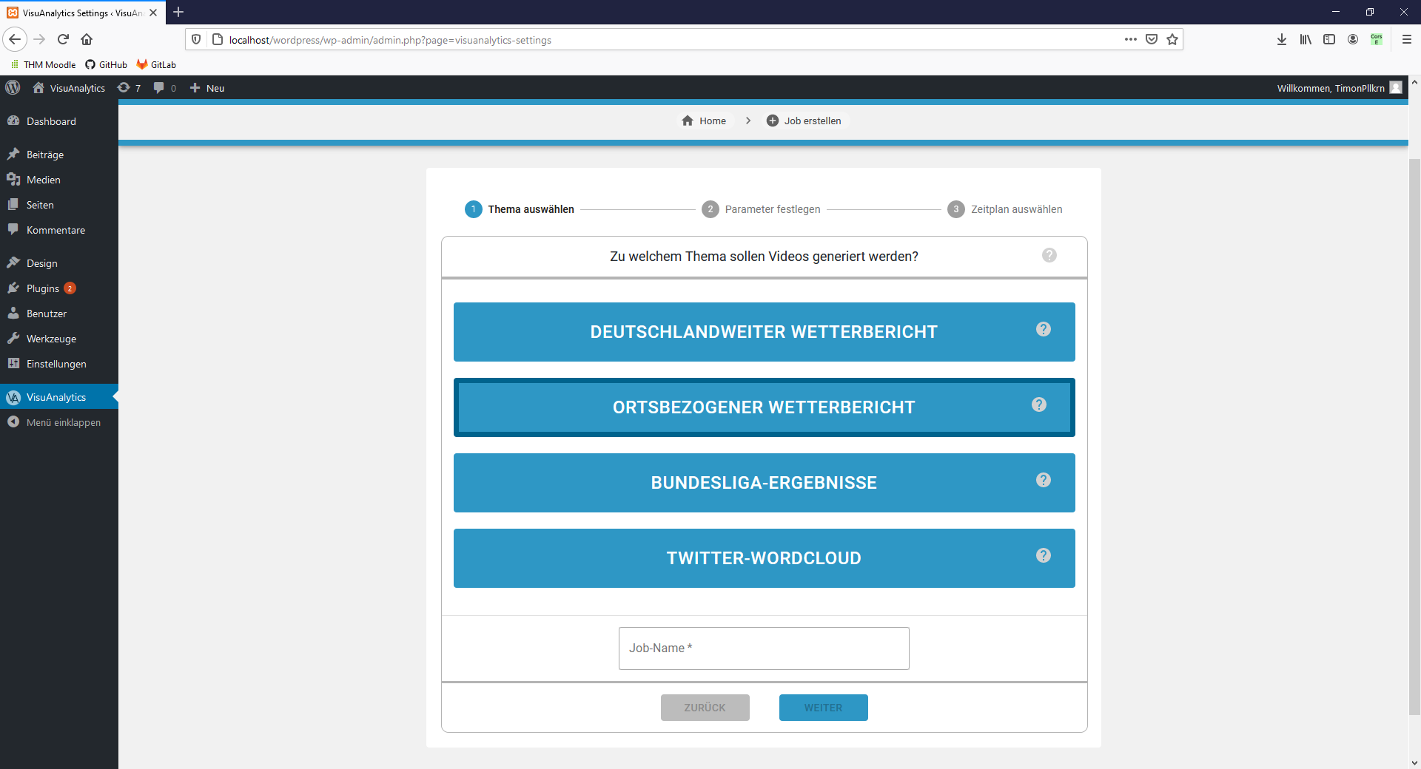
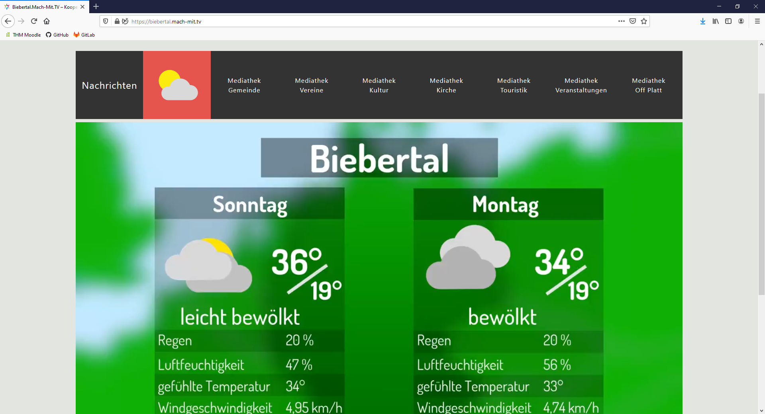
Das Programm

Slide 32



Technologien
Programmiersprachen
Backend: Python
Frontend: Typescript (React, Material-UI)
Audiogenerierung: gTTS (Python Bibliothek)
Videogenerierung: FFMPEG
https://de.wikipedia.org/wiki/Datei:Python-logo-notext.svg
https://medium.com/javascript-in-plain-english/typescript-with-node-and-express-js-why-when-and-how-eb6bc73edd5d
https://de.wikipedia.org/wiki/Datei:FFmpeg_Logo_new.svg

Slide 33
Anforderungen
Verschiedene Themenbereiche
Übersichtliche Inhalte
Scheduler
Wordpress-Plugin
Erweiterbarkeit

Slide 34
Softwarearchitektur
Max Stephan

Slide 35





Programmablauf
Bilder generieren
API-Abfrage
Daten verändern
Video generieren
Audio generieren

Slide 36


Themen-Konfiguration
JSON-Datei
Programm
Video

Slide 37
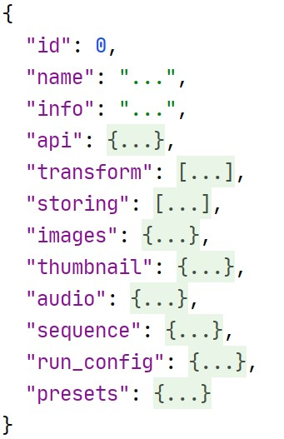
Themen-Konfiguration
JSON-Datei
Programm
Video

Slide 38
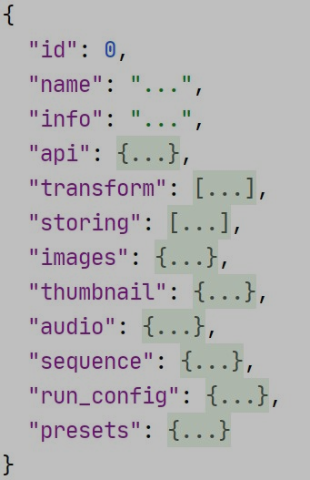
Themen-Konfiguration
JSON-Datei
Programm
Video

Slide 39
Themen-Konfiguration
JSON-Datei
Programm
Video

Slide 40
Themen-Konfiguration
JSON-Datei
Programm
Video

Slide 41
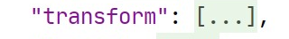
Themen-Konfiguration
JSON-Datei
Programm
Video

Slide 42
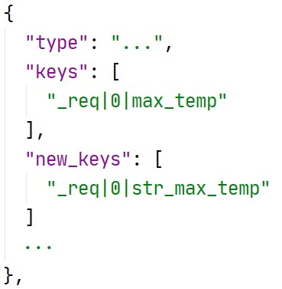
Themen-Konfiguration - Typen

Slide 43
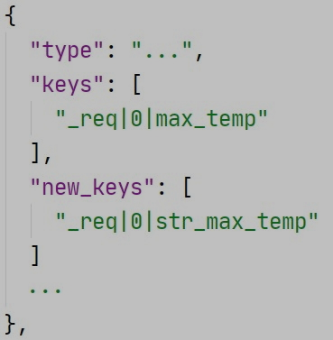
Themen-Konfiguration - Typen

Slide 44
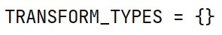
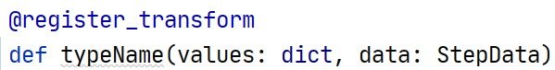
Themen-Konfiguration - Typen
Notes:
Decorators

Slide 45
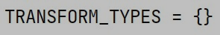
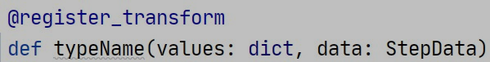
Themen-Konfiguration - Typen

Slide 46
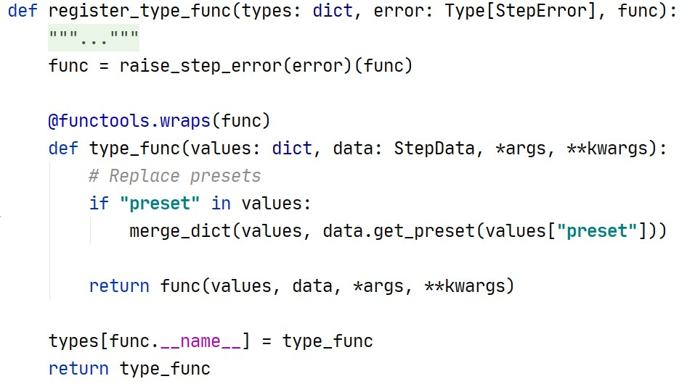
Themen-Konfiguration - Typen

Slide 47
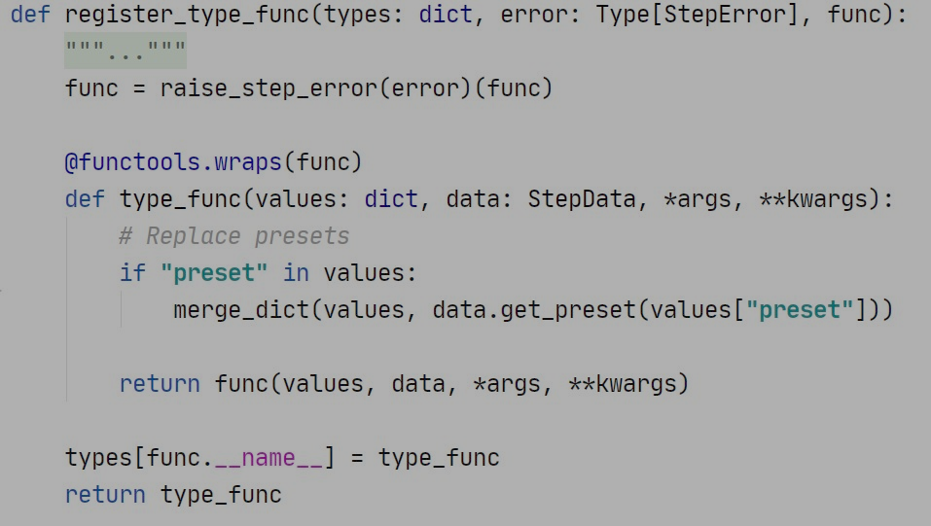
Themen-Konfiguration - Typen
TransformError: On `remove Stopwords` with Type `remove_from_list`, Entry `keys` is missing
KeyError: `keys`

Slide 48
Themen-Konfiguration - Typen

Slide 49
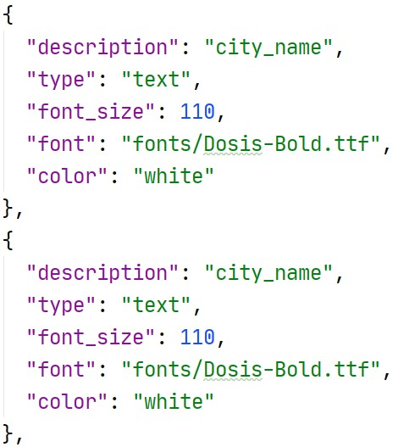
Themen-Konfiguration - Typen

Slide 50
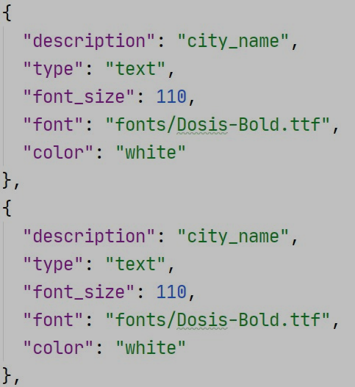
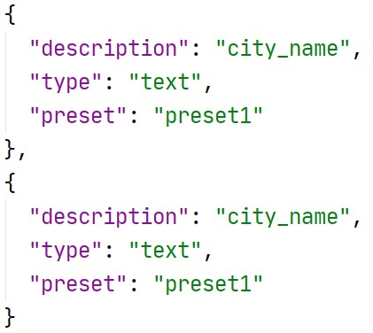
Themen-Konfiguration - Typen

Slide 51
Themen-Konfiguration - Typen

Slide 52
Themen-Konfiguration - Typen

Slide 53
Themen-Konfiguration – Datenzugriff

Slide 54

Themen-Konfiguration – Datenzugriff
Daten

Slide 55

Themen-Konfiguration – Datenzugriff
Speicherort

Slide 56
Themen-Konfiguration – Datenzugriff

Slide 57
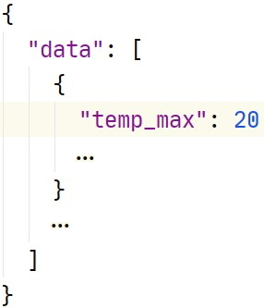
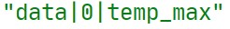
Themen-Konfiguration – Datenzugriff

Slide 58
Themen-Konfiguration – Datenzugriff

Slide 59
Themen-Konfiguration – Datenzugriff

Slide 60
Themen-Konfiguration – Datenzugriff

Slide 61
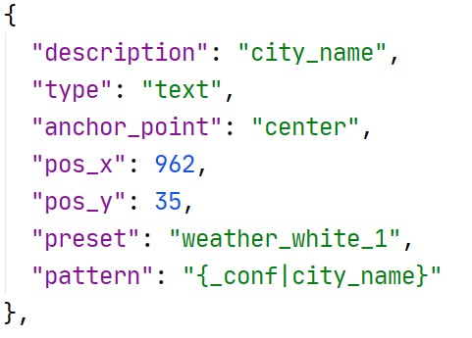
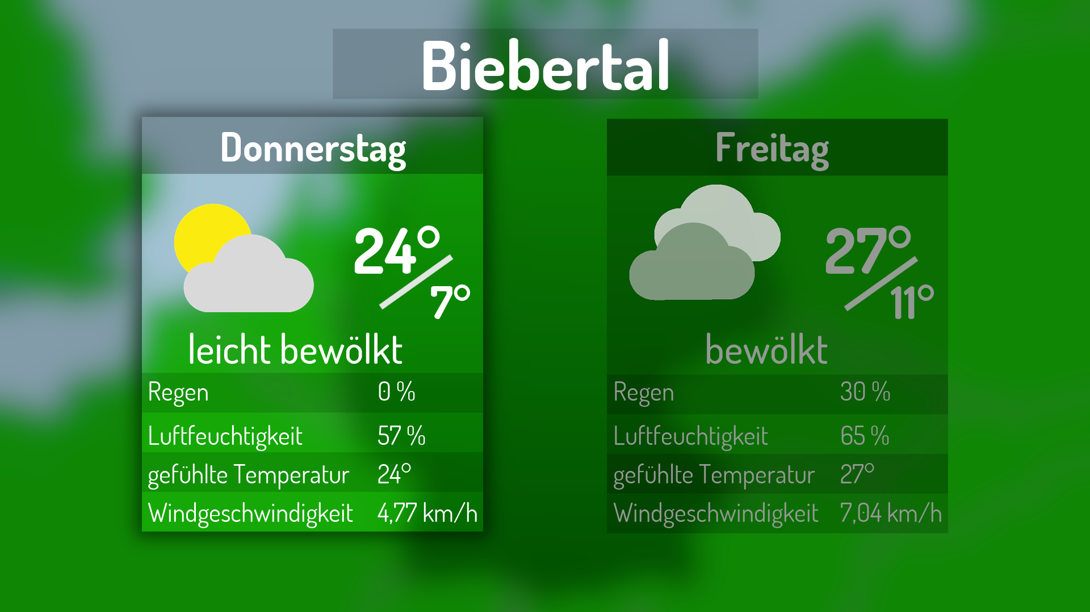
Themen-Konfiguration - Aufbau

Slide 62
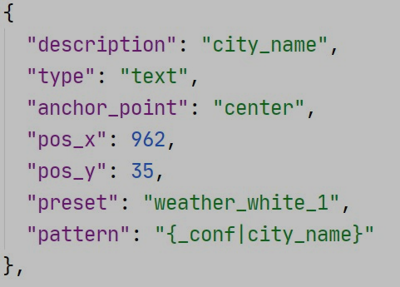
Themen-Konfiguration - Aufbau

Slide 63
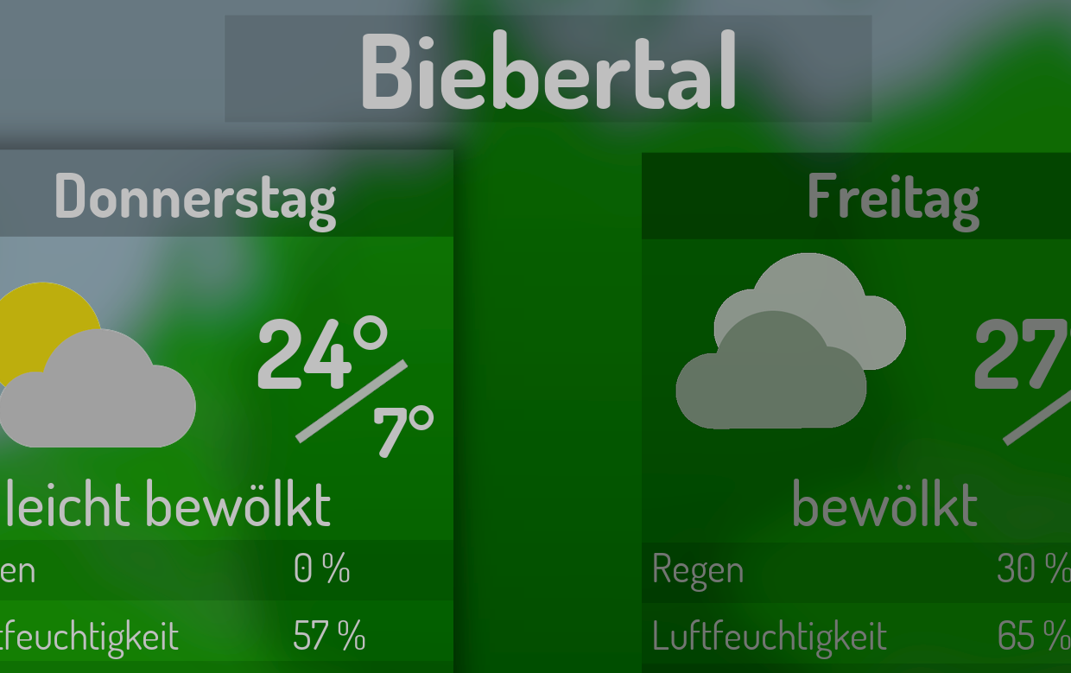
Themen-Konfiguration - Aufbau

Slide 64
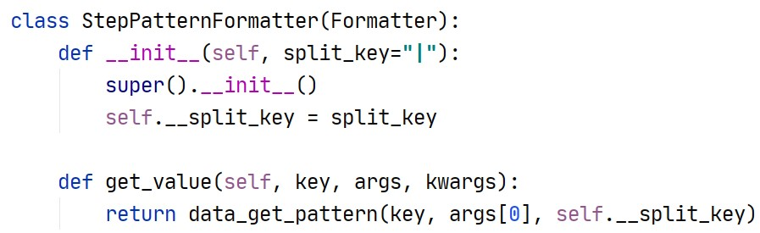
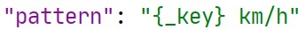
Themen-Konfiguration - Format
String Formatieren

Slide 65
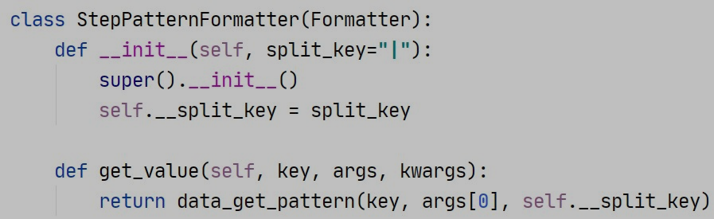
Themen-Konfiguration - Format

Slide 66
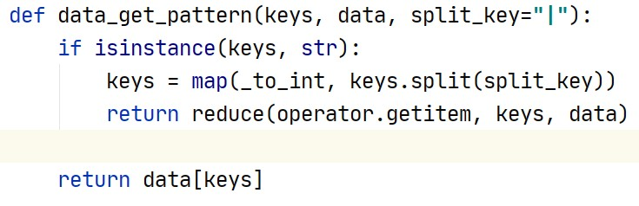
Themen-Konfiguration - Datenstruktur
Daten abrufen

Slide 67
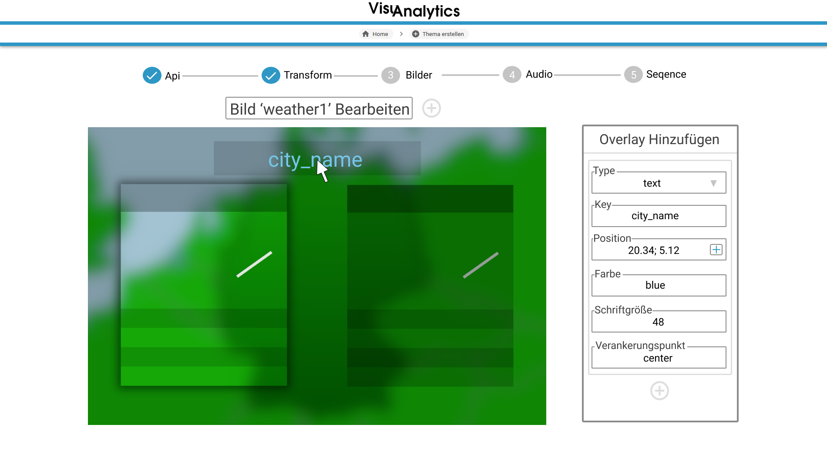

Themen-Konfiguration - Erweiterungen
https://de.wikipedia.org/wiki/Datei:Python-logo-notext.svg
Erweiterung der Typen
mit Python Modulen
Grafische Oberfläche für die JSON-Datei

Slide 68

Docker
Freie Software
Zur Container-Virtualisierung
Einfache Bereitstellung von Anwendungen
https://www.docker.com/company/newsroom/media-resources

Slide 69
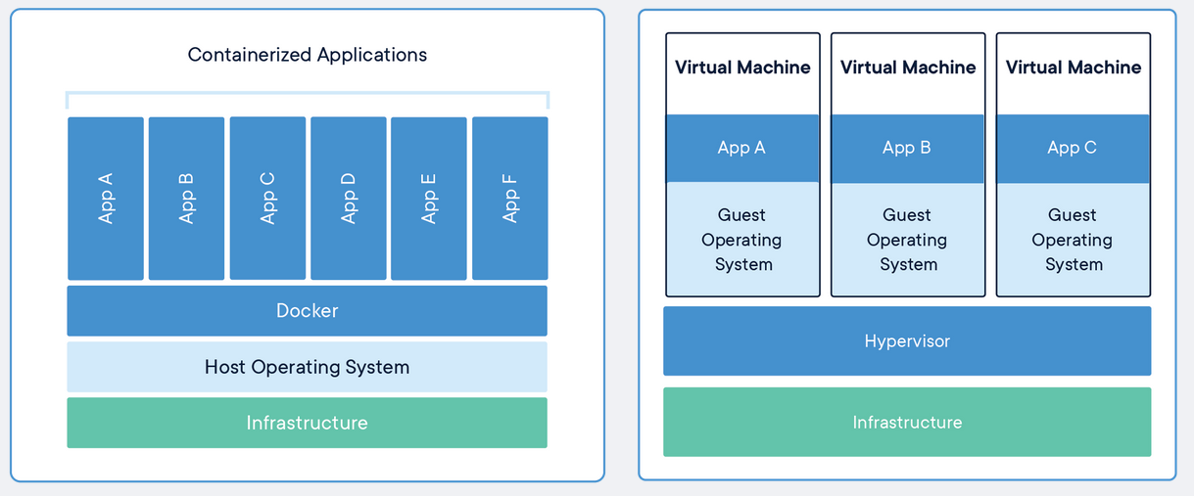
Docker
https://www.docker.com/resources/what-container

Slide 70
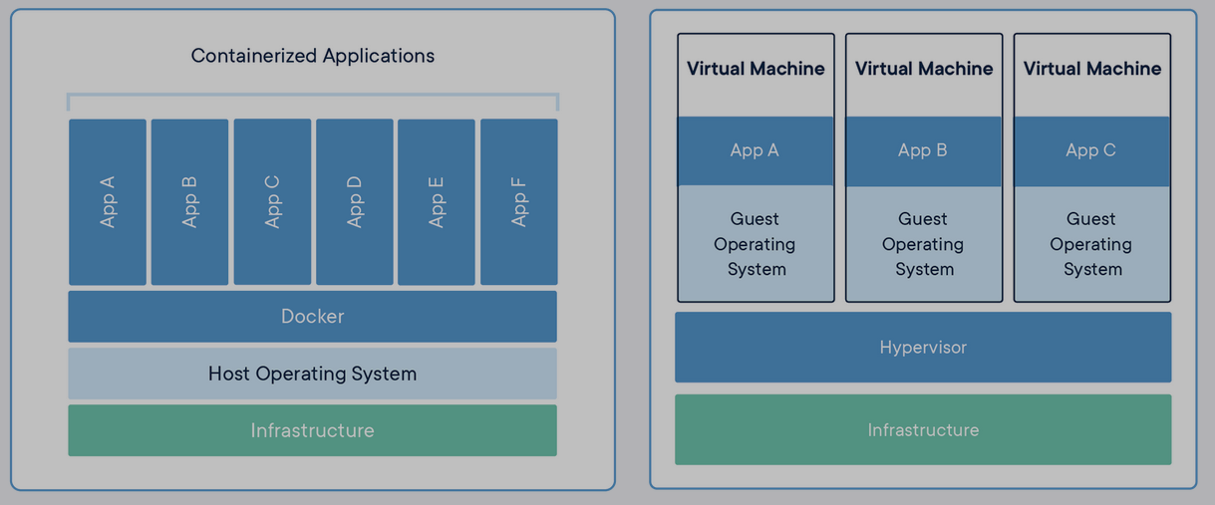
Docker
https://www.docker.com/resources/what-container

Slide 71
Docker
https://www.docker.com/resources/what-container

Slide 72



Docker
Docker Hub
https://de.wikipedia.org/wiki/Datei:FFmpeg_Logo_new.svg
Linux Docker Image
FFMPEG Docker Image
Python Docker Image
Docker logo: https://www.docker.com/company/newsroom/media-resources

Slide 73

Docker
Docker Hub
Programmcode
FFMPEG Docker Image
Einstellungen
Docker-Container
Docker logo: https://www.docker.com/company/newsroom/media-resources

Slide 74
Benutzeroberfläche
David Martschenko

Slide 75
Verwendete Technologien

Slide 76

Verwendete Technologien
ReactJS
https://de.wikipedia.org/wiki/Datei:React-icon.svg

Slide 77

Verwendete Technologien
ReactJS
Material-UI
https://de.wikipedia.org/wiki/Datei:React-icon.svg
https://material-ui.com/store/items/devias-kit-pro/

Slide 78
Verwendete Technologien
ReactJS
Material-UI
TypeScript / TSX
https://de.wikipedia.org/wiki/Datei:React-icon.svg
https://material-ui.com/store/items/devias-kit-pro/
https://medium.com/javascript-in-plain-english/typescript-with-node-and-express-js-why-when-and-how-eb6bc73edd5d

Slide 79
Funktionsumfang

Slide 80
Funktionsumfang
Übersicht

Slide 81

Funktionsumfang
Hinzufügen
Bearbeiten
Übersicht
Löschen

Slide 82

Funktionsumfang
Hinzufügen
Bearbeiten
Übersicht
Löschen
Logs anzeigen

Slide 83
Design-Anforderungen

Slide 84


Design-Anforderungen
visuell ansprechend
intuitiv nutzbar

Slide 85

Design-Anforderungen
visuell ansprechend
intuitiv nutzbar
generischer Aufbau

Slide 86


Design-Anforderungen
visuell ansprechend
intuitiv nutzbar
generischer Aufbau

Slide 87
Generischer Aufbau - Parameterstruktur
verschiedene Themen haben verschiedene Parameter
ortsbezogener Wetterbericht: Ort, Postleitzahl, ...
Twitter-Wordcloud: Hashtags, …
Bundesliga-Ergebnisse: Spielklasse (1., 2. oder 3. Liga)
Ziel: einheitliches Interface für Parameterauswahl

Slide 88
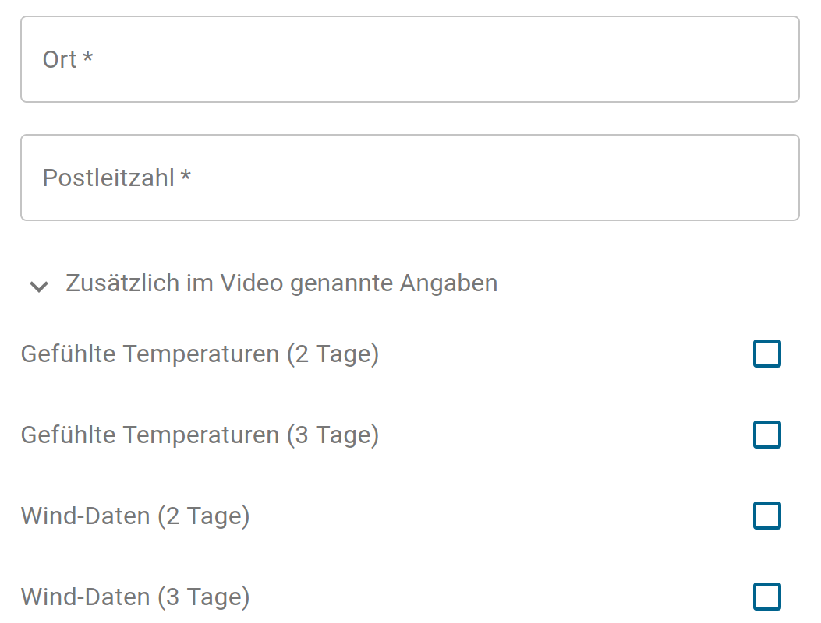
Parameterauswahl: Wetterbericht

Slide 89
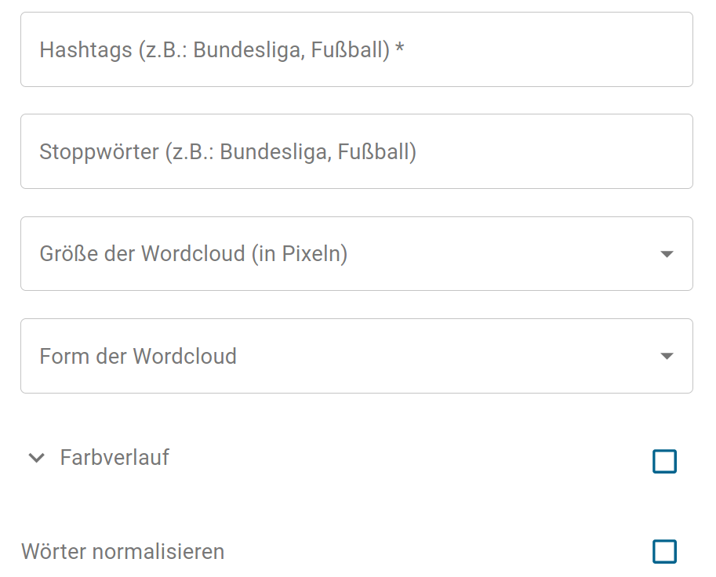
Parameterauswahl: Twitter-Wordcloud

Slide 90
run_config: Twitter-Wordcloud
Themenspezifische Parameterinformationen

Slide 91
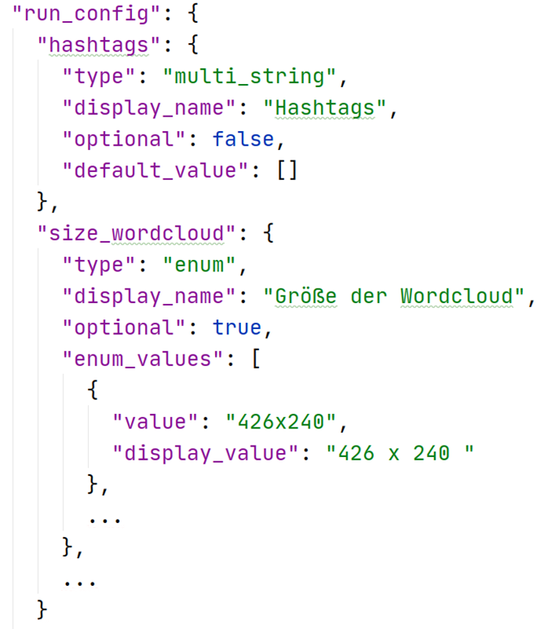
run_config: Twitter-Wordcloud

Slide 92


run_config: Twitter-Wordcloud

Slide 93
run_config: Twitter-Wordcloud

Slide 94

run_config: Twitter-Wordcloud
im Frontend:

Slide 95
run_config: Twitter-Wordcloud

Slide 96
run_config: Twitter-Wordcloud

Slide 97


run_config: Twitter-Wordcloud
im Frontend:

Slide 98



React-App als WordPress-Plugin
Quellcode
Produktions-Build
WordPress-Plugin

Slide 99
React-App als WordPress-Plugin
npm run build
Quellcode
Produktions-Build
WordPress-Plugin

Slide 100
React-App als WordPress-Plugin
Unterordner in "plugins"-Ordner erstellen
js-Skripts reinkopieren
PHP-Skript schreiben
npm run build
Quellcode
Produktions-Build
WordPress-Plugin

Slide 101
PHP-Skript - Besonderheiten

Slide 102
PHP-Skript - Besonderheiten
"root"-div für React

Slide 103

PHP-Skript - Besonderheiten
"root"-div für React

Slide 104
PHP-Skript - Besonderheiten
"root"-div für React
JS-Skripts laden

Slide 105
PHP-Skript - Besonderheiten
"root"-div für React
JS-Skripts laden

Slide 106
GUI-Demo
David Martschenko

Slide 107
Datenaufbereitung für Wordcloud und Audio
Tanja Gutsche

Slide 108


Themen-Konfiguration
Berechnung & Umwandlung von Daten
Erstellung der Wordcloud
Generierung der Audios

Slide 109
Themen-Konfiguration: Transform
Berechnung & Umwandlung von Daten

Slide 110

transform-Typen für Fußball-JSON

Slide 111

transform-Typen für Fußball-JSON

Slide 112

compare
Was wird gesagt?
(Vorbereitung für Audio)

Slide 113
compare
Wie hat sich der 1. Platz im Vergleich zum vorherigen Spieltag verändert?

Slide 114

compare
=
!=
>
<
Notes:
On_lower: negativer Wert -> im Vergleich zum vorherigen Spieltag verschlechtert
On_higher: positiver Wert -> im Vergleich zum vorherigen Spieltag verbessert

Slide 115


Transformierte Daten
JSON-Datei mit transformierten Daten
Ausschnitt der Tabellen-Daten

Slide 116

Aufbereitete Daten
1. Eintrag zur Tabelle vom 34. Spieltag

Slide 117

Aufbereitete Daten
1. Eintrag zur Tabelle vom 34. Spieltag
Notes:
Rank_diff: Sortierung der Tabelle ist immer Ranking der Tabelle
Der Rang wird jeweils als Rank abgespeichert pro Mannschaft, die Tabelle vom vorherigen Spieltag wird abgespeichert (storing -> Jannik Lapp) und nun wird jede Mannschaft durchgegangen und geschaut, wie viel Differenz zwischen den Rängen liegt. Im Falle vom Tabellenführer hat sich der Rang nicht verändert -> Daher Rank_diff = 0

Slide 118
transform-Typ: compare
Vergleich
value_left
?
value_right
=
value_left = value_right
on_equal

Slide 119

compare
random_value: wähle zufällig ein Element aus "array" aus

Slide 120

Aufbereitete Daten mit Text
1. Eintrag zur Tabelle vom 34. Spieltag

Slide 121


Aufbereitete Daten mit Text
1. Eintrag zur Tabelle vom 34. Spieltag

Slide 122

compare
FC Bayern ist weiterhin an der Tabellenspitze.

Slide 123

transform-Typen für Twitter-JSON

Slide 124
transform-Typ: Basics
Deklaration
remove_from_list -> Name des Typs
values: Werte aus der JSON-Datei
data: Daten aus der API

Slide 125

transform-Typ: Basics
Beginn des Codes eines transform-Typs

Slide 126
transform-Typ: Basics
Ende des Codes eines transform-Typs

Slide 127

transform-Typen für Twitter-JSON

Slide 128




transform-Typ: remove_from_list

Slide 129

transform-Typ: remove_from_list

Slide 130



transform-Typ: remove_from_list
bekannt

Slide 131
transform-Typ: remove_from_list
Grundfunktion

Slide 132

transform-Typ: remove_from_list
Grundfunktion

Slide 133


remove_from_list: use_stopwords
Weitere verbotene Wörter aus Textdatei hinzufügen (true/false)

Slide 134

transform-Typ: remove_from_list
use_stopwords: true

Slide 135

remove_from_list: ignore_case
Ignoriert Groß- und Kleibschreibung der Wörter (true/false)

Slide 136

transform-Typ: remove_from_list
ignore_case: true

Slide 137
Themen-Konfiguration: images (Wordcloud)
Erstellung der Wordcloud

Slide 138

Wordcloud
Auf Twitter wurden neben Bundesliga und Fußball folgende Hashtags verwendet.

Slide 139

Wordcloud: Parameter
Hinterlegte Default-Werte (Auswahl)
Farben
Größen (Schrift und Wordcloud)
Form
Wiederholungen
Stopwords

Slide 140


Wordcloud: Parameter
Frontend (Ausschnitt)
Backend (Ausschnitt)

Slide 141
Themen-Konfiguration: Audio
Generierung der Audios

Slide 142
Audio
Die Tabelle nach dem 34. Spieltag der 1. Fußball Bundesliga sieht wie folgt aus:
FC Bayern ist weiterhin an der Tabellenspitze.

Slide 143

Beispiel: Generierung der Audios
a₁ ... a_{n}: Anzahl der zu erstellenden Audiodateien
pro Bild kann eine eigene Audio-Datei hinterlegt werden

Slide 144

Beispiel: Generierung der Audios
34. Spieltag
1. Fußball Bundesliga
FC Bayern ist weiterhin an der Tabellenspitze.

Slide 145

Beispiel: Generierung der Audios

Slide 146
Datenvisualisierung
Jannik Lapp

Slide 147


Bildgenerierung
Notes:
Aufabe bildgenerierung:
Vorgegebenes bild mit daten von api füllen

Slide 148




Bildgenerierung

Slide 149

Bildverarbeitung: Python-Pillow (PIL)
Image Library für Python
Open Source (github)
Optimiert durch C
https://github.com/python-pillow/pillow-logo
Notes:
Unter python empfiehlt gut pillow nutzen, da pillow die möglichkeit nutzt c code in python code zu integrieren, dadurch schneller als andere libarys

Slide 150

Pillow
Öffnen und Speichern

Slide 151


Pillow
Text einfügen
Bild einfügen

Slide 152
Themen-Konfiguration: images (Pillow)
Generierung der Pillow Bilder

Slide 153

Themen-Konfiguration: Images

Slide 154


Themen-Konfiguration: Images

Slide 155

Themen-Konfiguration: Images

Slide 156
Themen-Konfiguration: Thumbnail
Thumbnail erstellen

Slide 157


Themen-Konfiguration: Thumbnail

Slide 158
Themen-Konfiguration: Storing
Dictionaries speichern
Notes:
Wir nutzen es zur berechnung der Pfeile in der tabelle
api

Slide 159

Themen-Konfiguration: Storing

Slide 160




Videoerstellung

Slide 161
FFMPEG
Kostenfreies Open Source Projekt
Videobearbeitung
Kommandozeilenbasiert
Bekannte Anwendung: VLC
https://de.wikipedia.org/wiki/Datei:FFmpeg_Logo_new.svg
Notes:
Das heißt man startet aus Python das externe Programm mit einer Liste von Parametern

Slide 162



FFMPEG
Video umformatieren
Bilder aneinanderreihen
Videos zusammenschneiden
Notes:
3 Beispiele wie mann ffmpeg nutzen kann
Gewöhnlich befehl in konsole eingeben

Slide 163

FFMPEG Beispiel Aufruf
Notes:
Deutschlandweiter Wettterbericht
Nicht weiter erläutern

Slide 164
FFMPEG Ablauf
Input File
libaformat
demuxing
libavodec
decoding
libavfilter
apply effects
Output File
libaformat
muxing
libavcode
encoding
Docker:
Jrottenberg
/ffmpeg:4.2-nvidia
External
Encoder
library
h264_nvenc
Quelle: https://slhck.info/ffmpeg-encoding-course/#/9
Notes:
Muxer: Extrahiert Stream aus File
Decoder: Entschlüsselt daten -> Rohdaten
Encoder: Verschlüsselt diese Rohdaten -> Stream
Muxer: Verpackt Stream in File
Encoding dauert lange
Außer nvidia cores

Slide 165
Themen-Konfiguration: Sequence
Generierung des Videos

Slide 166




Themen-Konfiguration : Sequence
2.1
5.4
8.3
Notes:
Type: NACHEINANDER, Bildübergangsgeschwindigkeit von 0,1 Sekunden
Gleiche Anzahl
Erste Audio dann Bilder

Slide 167

https://github.com/SWTP-SS20-Kammer-2/Data-Analytics

